Slide 1
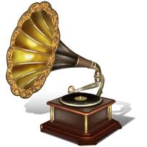
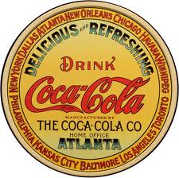
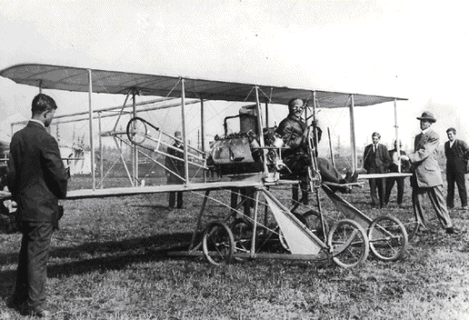
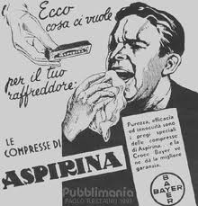
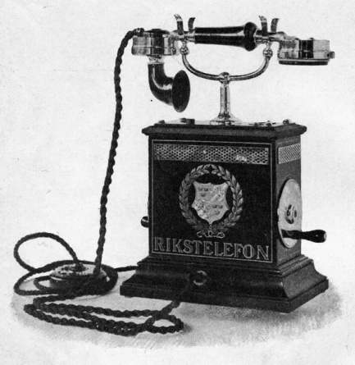
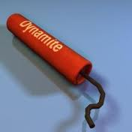
INVENTOS
E
INVENTORES
DA
SEGUNDA
REVOLUCIÓN
INDUSTRIAL

Slide 2
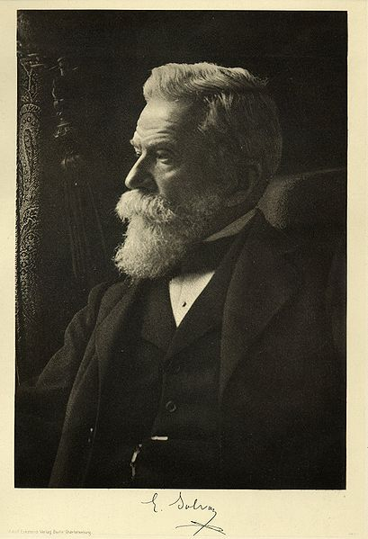
INVENTOS DA II REVOLUCIÓN INDUSTRIAL
Alfred Solvay
Inventor da Torre Solvay de carbonatado Adquiriu a súa primeira patente para a producción de sosa en 1861.
A sosa é un compoñente esencial en numerosas aplicacións industriais: fabricación do vidro, a metalurxia ou a fabricación de deterxentes.

Slide 3
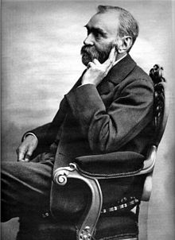
Alfred Nobel
Inventa a dinamita, un explosivo plástico de enorme importancia para a construcción, a minaría e a enxeñería, pero tamén para a industria militar.
Nobel acumulou unha enorme riqueza, pero tamén certo complexo de culpa polo mal e a destrucción que os seus inventos puideran ter causado á Humanidade nos campos de batalla. A combinación de ambas razóns levouno a legar a maior parte da súa fortuna a unha sociedade filantrópica –A Fundación Nobel–, creada en 1900 co encargo de outorgar unha serie de premios anuais ás persoas que máis fixeran en beneficio da Humanidade nos terreos da física, química, mediciña ou fisioloxía, literatura e a paz mundial, e a partir do ano 1969 tamén na economía.

Slide 4
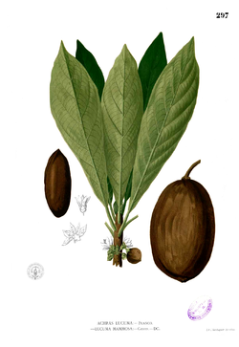
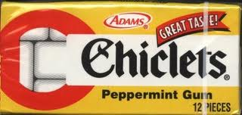
Thomas Adams
O chicle (do náhuatl tzictli] ) é un polímero gomoso que se obten da savia da árbore Manilkara zapota, orixinario de México, América central e América do Sur tropical. Polo seu sabor doce e aromático, numerosos pobos amerindios utilizaban a goma para mascar.
Thomas Adams concibiu o proxecto de utilizar o material como sustituto do caucho, que alcanzaba prezos estratosféricos para a época.
Sen embargo, a resina del M. zapota era demasiado branda para ese fin, e Adams perdeu grandes cantidades de diñeiro no proceso, despois de intentar empregala para facer neumáticos de bicicleta, xoguetes, botas de chuvia. A idea de comercializalo como sustituto da parafina, que a xente nova usaba para mascar daquela. En 1869 obtivo unha patente para a goma de mascar, e dous anos máis tarde comezou a comercializala en masa baixo a marca Adams New York Chewing Gum. En 1875 tivo a idea de mesturar o produto con xarope de arce e regaliz para darlle sabor.

Slide 5
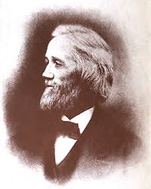
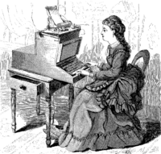
Christofer Sholes
Tras patentar unha máquina de contar billetes ; un inventor afecionado, Carlos Glidden suxeriulle a posibilidade de converter o seu aparato nunha máquina de escribir. Catro anos despois patentou esa idea. En 1872 vendeu a patente da súa máquina que acabou en mans de E. Remington and Sons
O primeiro modelo industrial, fabricado por Remington, estaba montado sobre unha máquina de coser estándar. Neste modelo a escritura realizábase só con maiúsculas e permanecía oculta para o escribán; ademáis, a máquina tiña un tamaño desmesurado, sendo por outra parte moi cara.

Slide 6
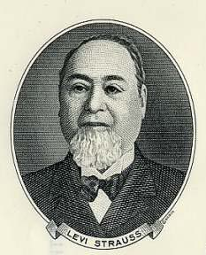
Levi Strauss
En 1872, Jacob Davis, quen compraba regularmente prendas a Levi, comunicou a este o inconveniente que presentaban os seus pantalóns: os petos descosíanse fácilmente co duro traballo da mina (a pesar de que utilizaba lona de tendas de campaña para a súa confección). Ambos atoparon unha posible solución: reforzar os bordes dos petos con remaches. Suxírelle que soliciten a patente do proceso e en 1873 chega a concesión desta e da marca rexistrada de EE.UU. Así se inicia a producción da prenda de vestir máis fabricada de todos os tempos: os vaqueiros.

Slide 7
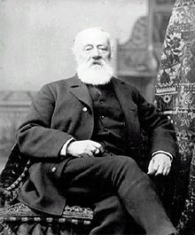
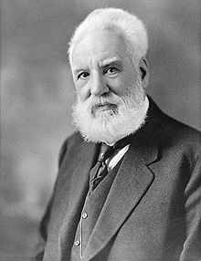
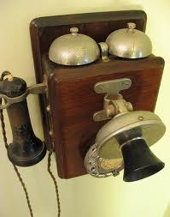
Antonio Meucci
Graham Bell
Alexander Graham Bell.
As súas investigacións levárono a intentar conseguir a patente do teléfono en América, obténdoa en 1876, aínda que o aparato xa fora desenvolvido anteriormente por Antonio Meucci, sendo este recoñecido como o seu inventor en 2002, un pouco tarde xa que o italiano falecera en 1896. (Meucci bautizara o seu invento como teletrófono)

Slide 8
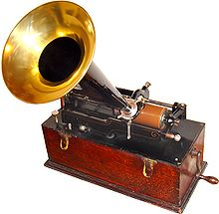
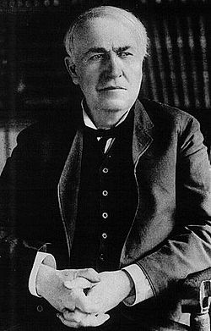
Thomas Alva Edison
Empresario e prolífico inventor estadounidense que patentou máis de mil inventos (durante a súa vida adulta un invento cada quince días) e contribuiu a darlle, tanto a Estados Unidos como a Europa, os perfís tecnolóxicos do mundo contemporáneo.
Non foi ata 1876 cando se creou o fonógrafo, que foi o primeiro aparato capaz de reproducir son. Cando Thomas Alva Edison anunciou a invención do seu primeiro fonógrafo, a primeira peza interpretada foi:"Mary had a little lamb”
Tamén é certo que foi polémico e tivo enfrontamentos con outros inventores da época como Tesla ou os irmáns Lumière sobre a “paternidade” dalgunhas ideas.

Slide 9
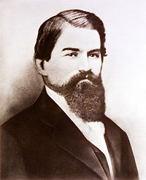

John Pemberton
Nun primeiro momento quería atopar a cura ás dores de cabeza e ó estrés, Pemberton experimentou coa noz de cola e a coca. A bebida, que combinaba lima, canela, follas de coca e sementes de arbusto brasileiro, foi chamada por algúns como «o elixir médico».
Foi o seu contable, Frank Robbinson, quen lle deu o nome e deseñou o logo e o trazo da letra orixinal. Ademais, vendeu unha parte de The Coca-Cola Company a Asa Griggs Candler e cando morreu foi este quen adquiriu a compañía. O certo é que, como moitos grandes inventores, Pemberton non soubo obter moita ganancia co seu invento. En cambio, con Candler a compañía incrementou as vendas nun 4000%

Slide 10
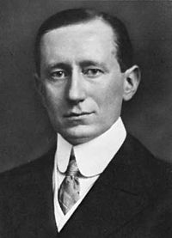
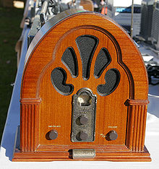
Guglielmo Marconi
Marconi é popularmente coñecido como o inventor da radio, aínda que o seu dispositivo de transmisión radial, foi elaborado en base a numerosas outras patentes e experimentacións previas realizadas por outros científicos e inventores; non obstante Marconi foi responsable de impulsar e explotar comercialmente moitos destes preceptos ó poñer en práctica o seu propio mecanismo para a emisión e recepción de ondas radiais, sendo no desenvolvemento comercial onde Marconi tivo máis éxito que ningún, fundando The Wireless Telegraph & Signal Company, a través da cal encargouse de comercializar tanto a radio como todo o equipamento correspondente á mesma.

Slide 11
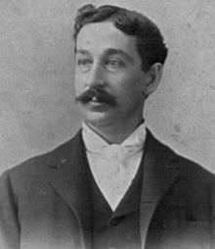
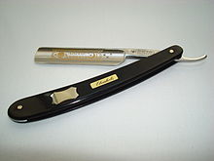
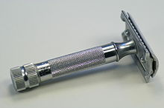
King Camp Gillette
Foi un empresario estadounidense coñecido por ser o difusor da máquina de barbear, aínda que existían varios modelos anteriormente. A innovación de Gillette foi unha folla delgada e de baixo custe, desbotable e de aceiro .

Slide 12
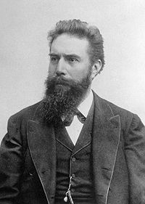
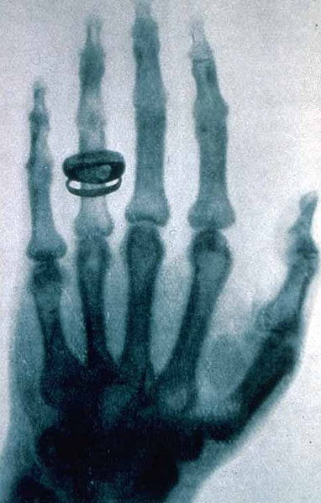
Wilhelm Conrad Roentgen
Tras varias probas con obxectos inanimados decide a practicar a primeira proba con humanos. Posto que non podía manexar ó mesmo tempo o seu carrete, a placa fotográfica de cristal e expoñer a súa propia man ós raios, pediulle á súa esposa que colocase a man sobre a placa durante quince minutos. Ó revelar a placa de cristal, apareceu unha imaxe histórica na ciencia: os ósos da man de Berta, co anel frotando sobre estes: a primeira imaxe radiográfica do corpo humano.
Así nace unha rama da medicina: a Radioloxía. O descubridor deste tipo de raios tivo tamén a idea do nome. Chamounos"raios incógnita", ou o que é o mesmo: "raios X" porque non sabía que eran, nin cómo eran provocados.
1896

Slide 13
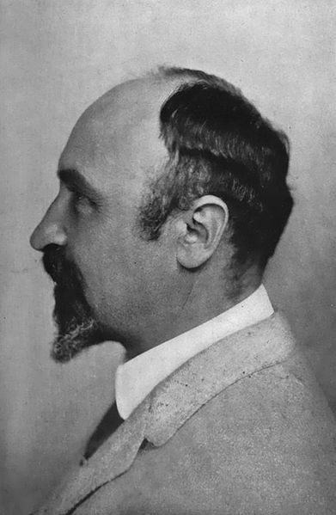
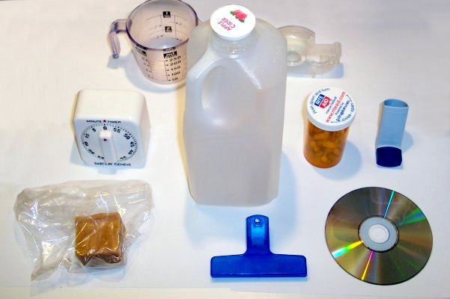
Leo Hendrik Baekeland (Gante 1863- Nova York, 1944) foi un químico estadounidense de orixe belga, que inventou o papel fotográfico Velox (1893) e a baquelita (1907), un plástico barato, non inflamable, versátil e moi popular, que o converteu en millonario.
Responsable dunha auténtica revolución tecnolóxica, a era do plástico.

Slide 14
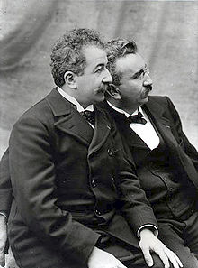
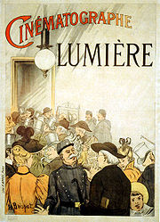
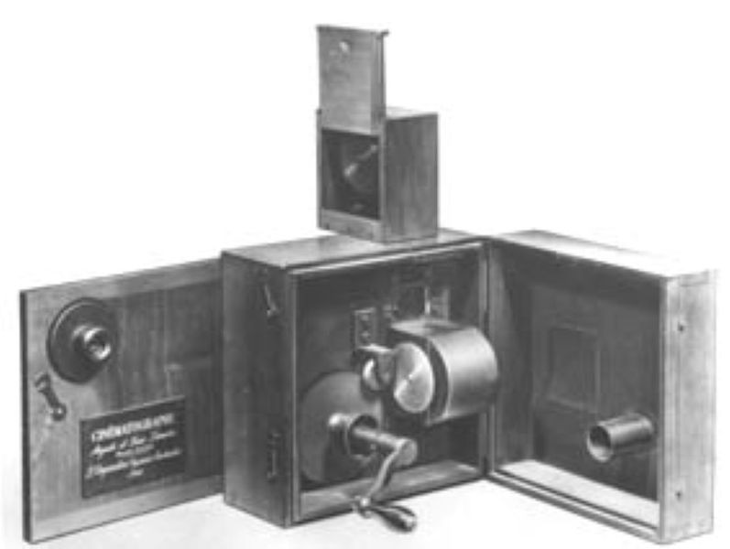
Os irmáns Lumière
Crearon un aparato que servía como cámara e como proxector: o cinematógrafo, que se baseaba no efecto da persistencia retiniana das imaxes sobre o ollo humano. Aínda que o patentaron en 1894, opinaban que «o cine é unha invención sen ningún futuro» e de feito abandoaron a producción cinematográfica, para seguir investigando sobre a fotografía en color.

Slide 15
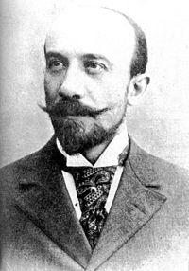
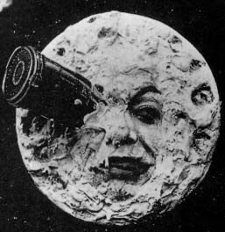
Georges Méliès
Cando o 28 de decembro de 1895 Méliès asistiu invitado polos irmáns Lumière á primeira representación do Cinematógrafo, decidiu comprarlles unha máquina inmediatamente, pero eles negáron se a venderlla. Empeñado en facerse co invento, optou por construir a súa propia máquina cinematográfica. Pasou á fama por ser un gran innovador no uso de efectos especiais

Slide 16
